Slide 1
ГРУПА “ФІАЛКА”
ЗДО №42 “ДЖЕРЕЛЬЦЕ”
м. Ужгород

Slide 2
Група двомовного навчання
діти навчаються українською та словацькою мовами

Slide 3
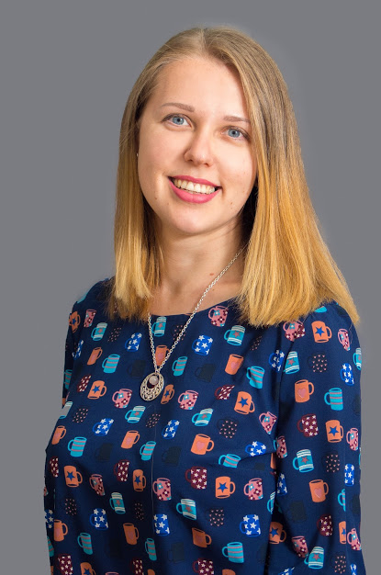
Вихователі:
Луценко Вікторія Олексіївна
Досвід роботи: 8 років

Slide 4
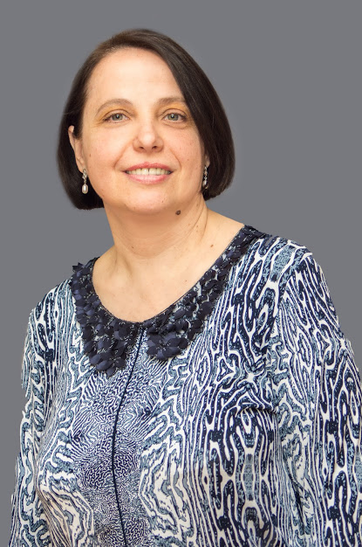
Вихователі:
Шишмакова Леся Юріївна
Досвід роботи: 28 років

Slide 5
Завдання освіти
створити мовне середовище, у якому діти мали б можливість в рівній мірі навчатися українською і словацькою мовою; сприяти оволодінню дітьми першою і другою мовою, шляхом реалізації організованої навчальної діяльності на двох мовах; сприяти активізації мовлення дітей другою мовою.

Slide 6
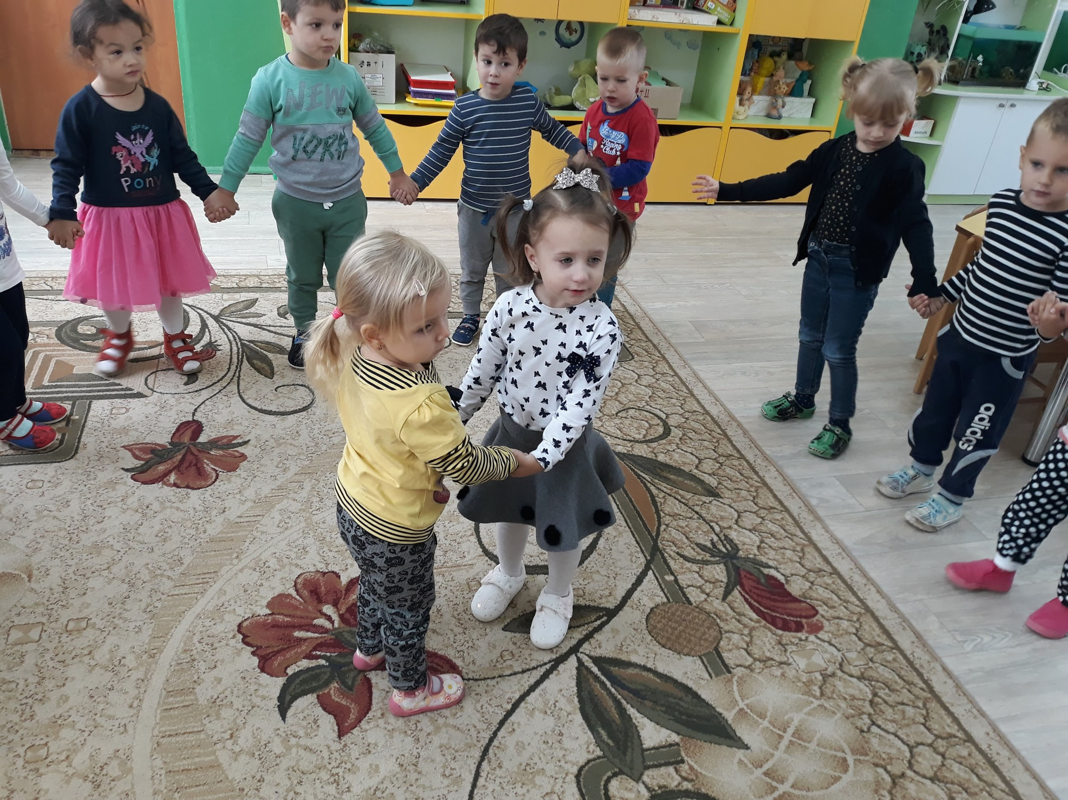
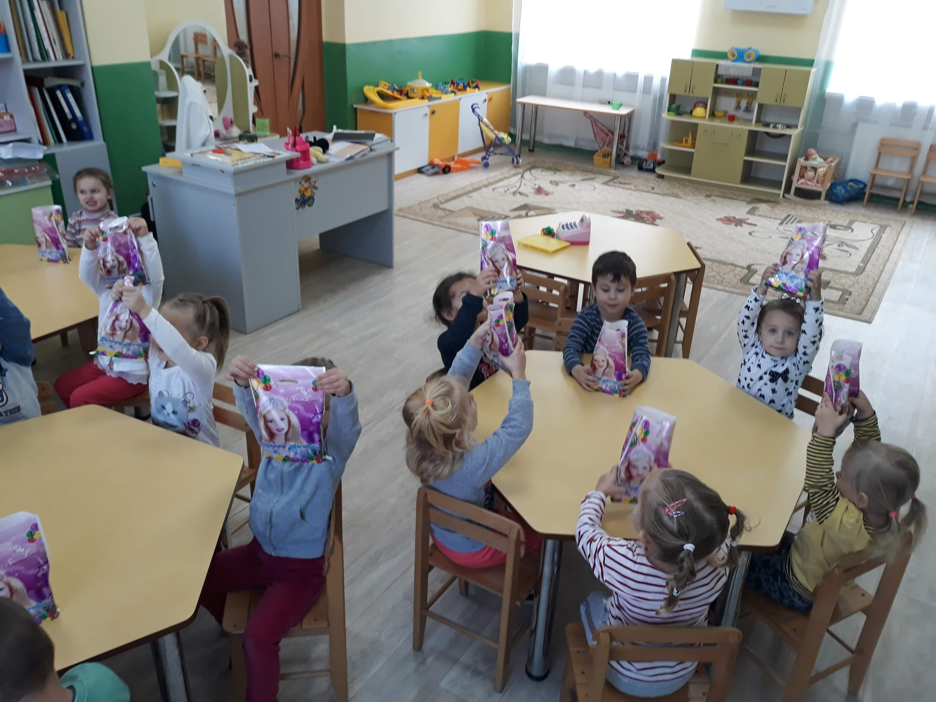
Життя групи

Slide 7
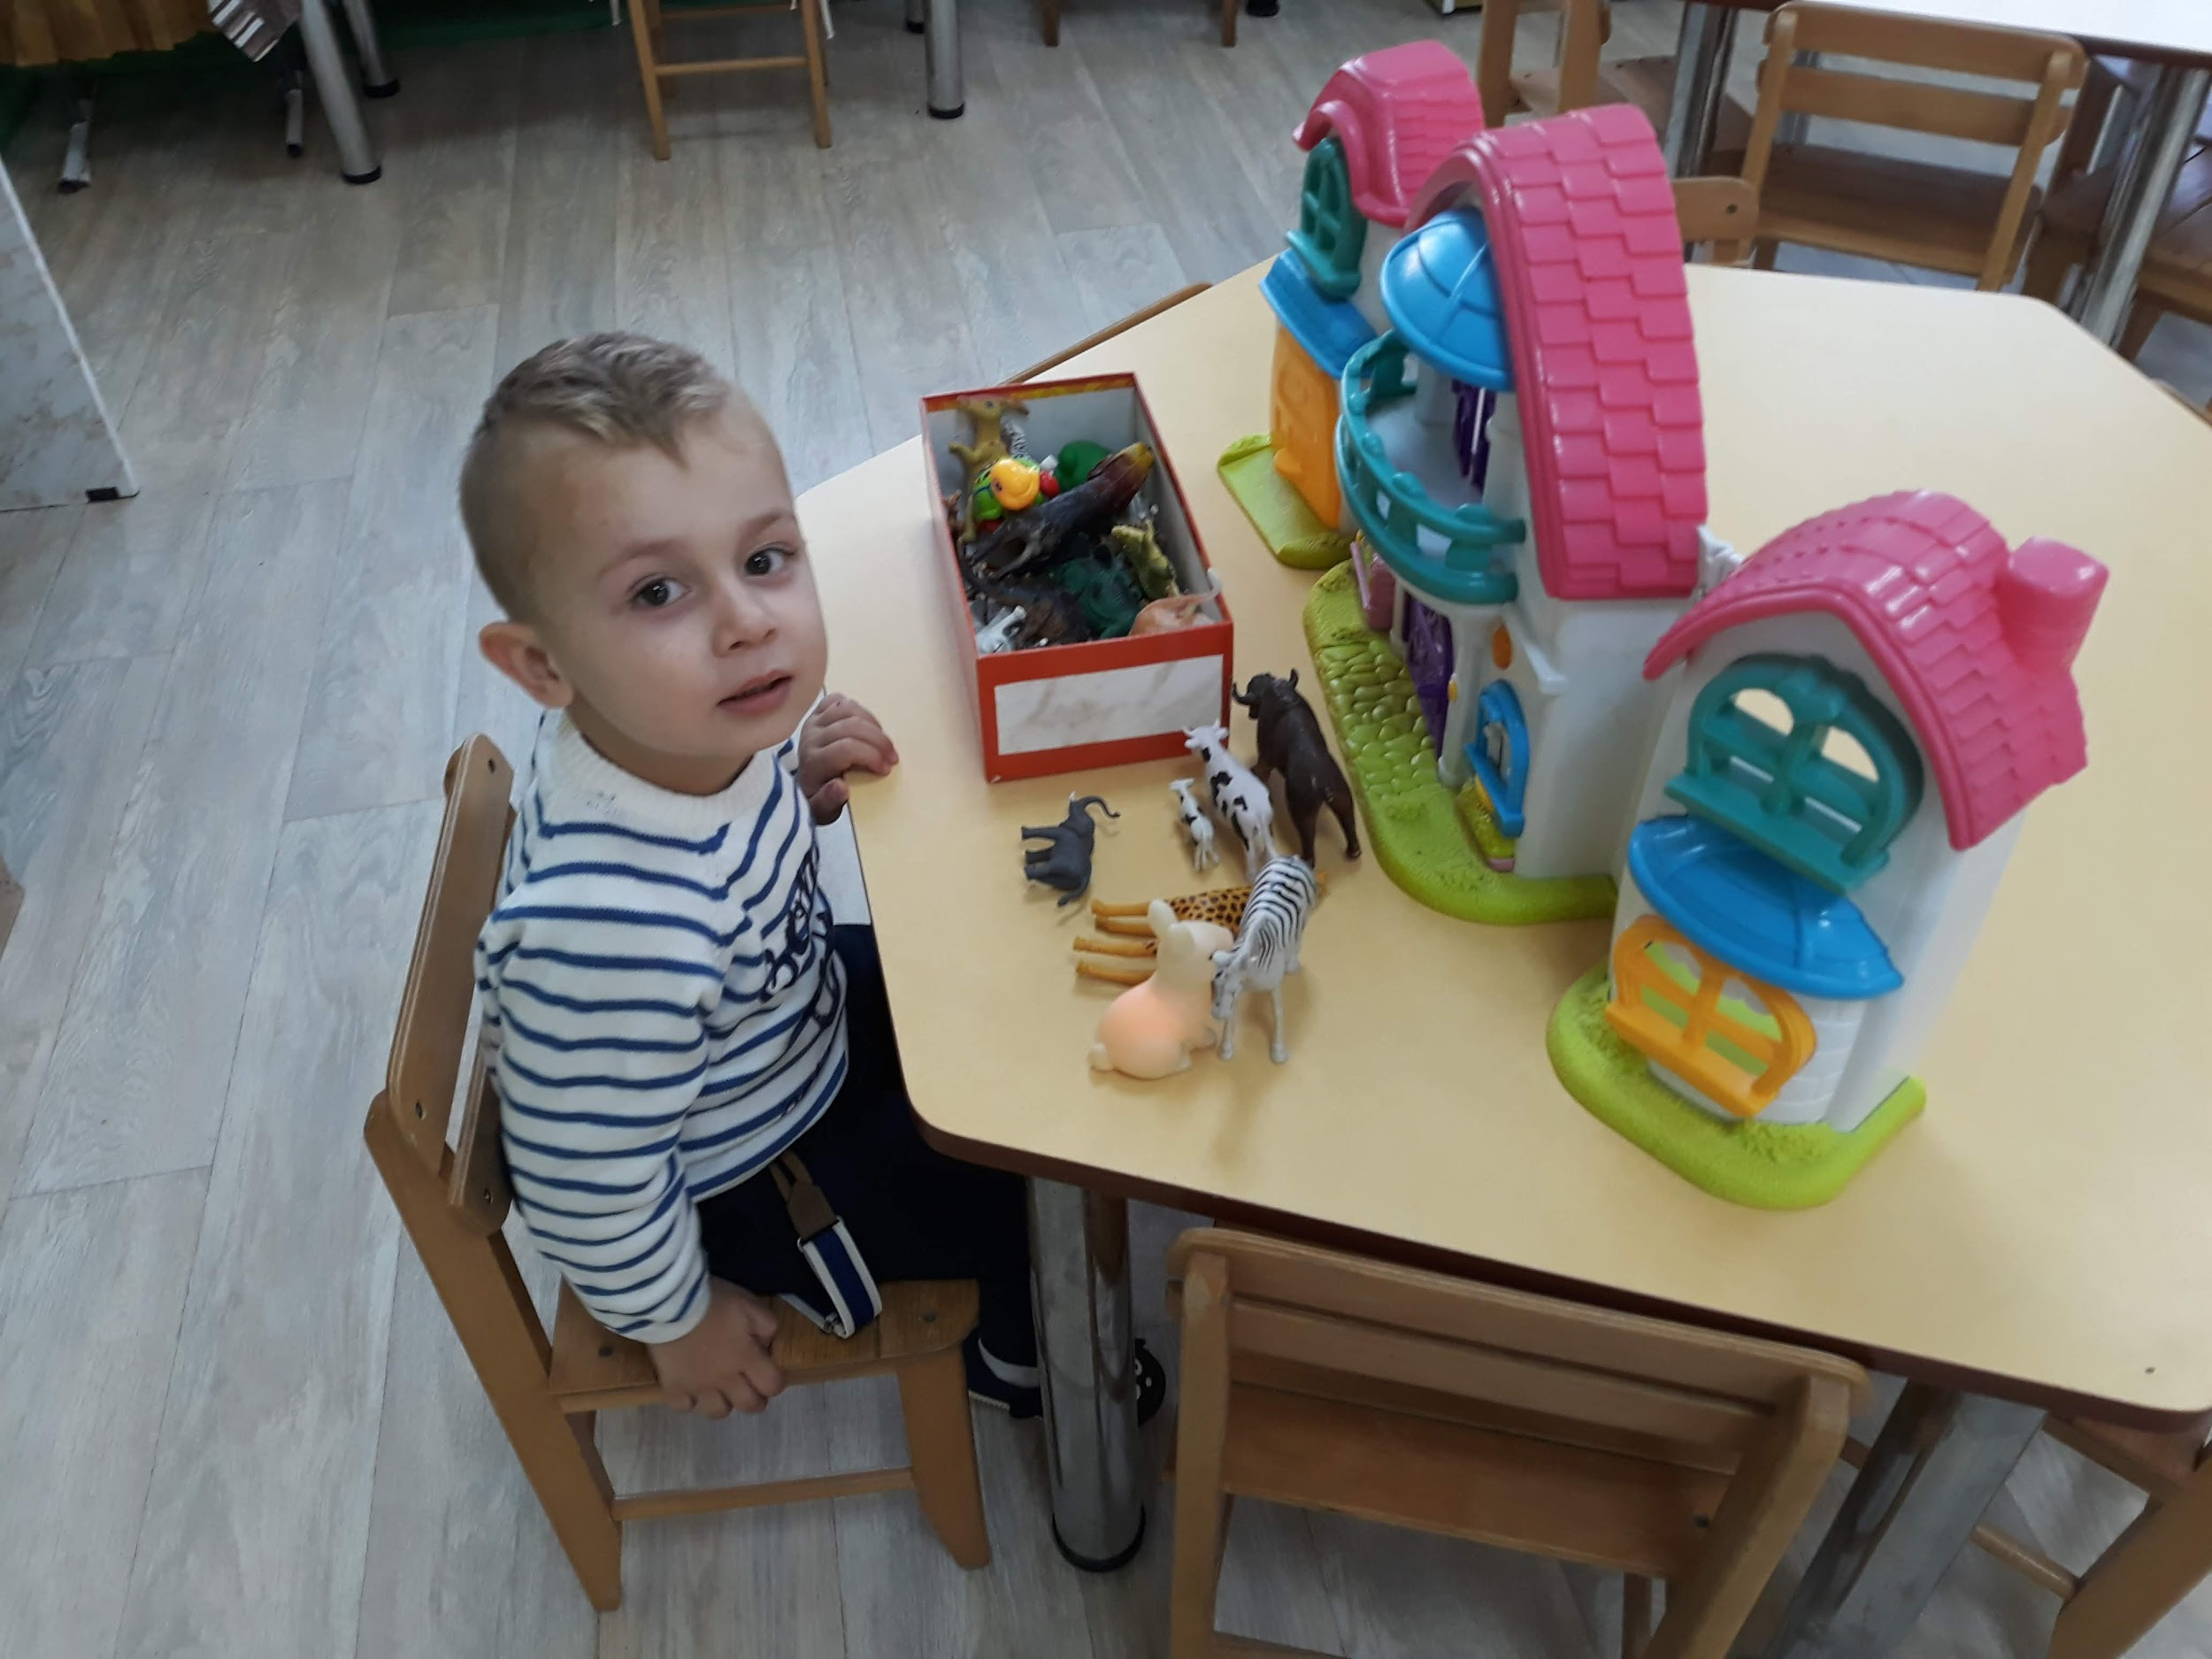
Життя групи

Slide 8
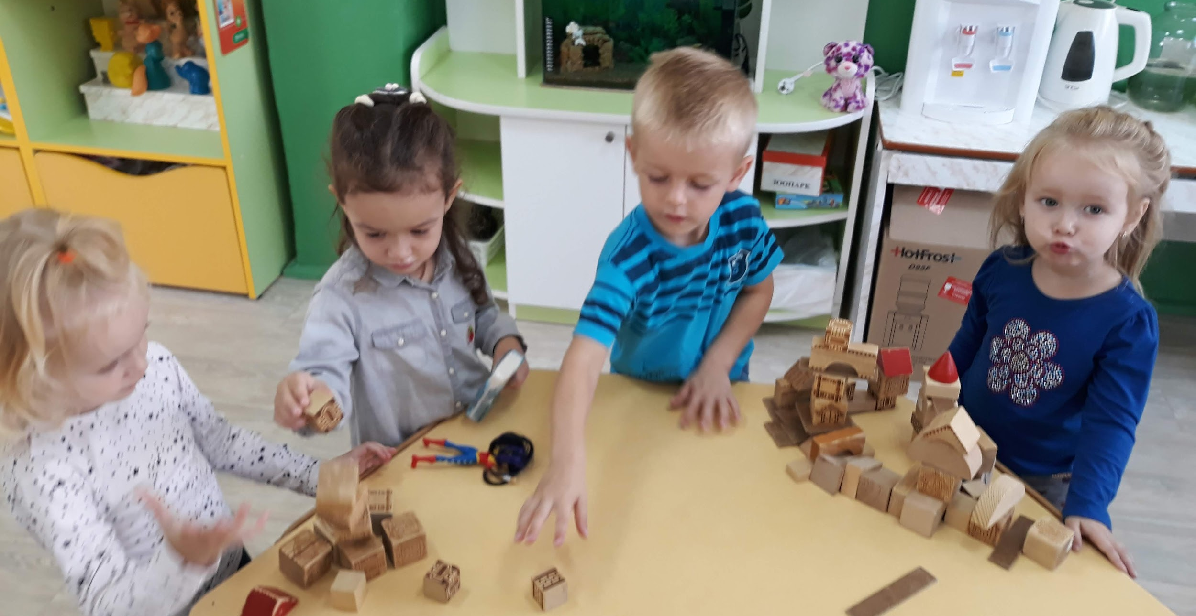
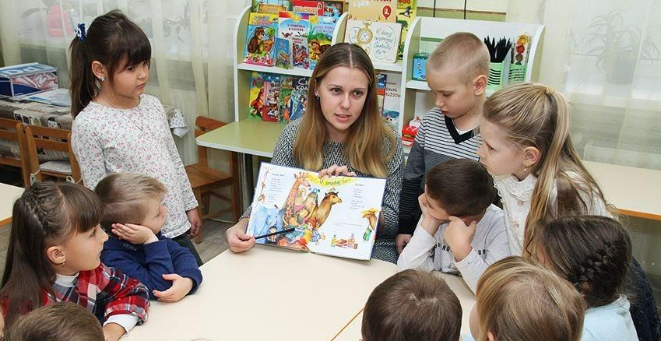
Життя групи

Slide 9
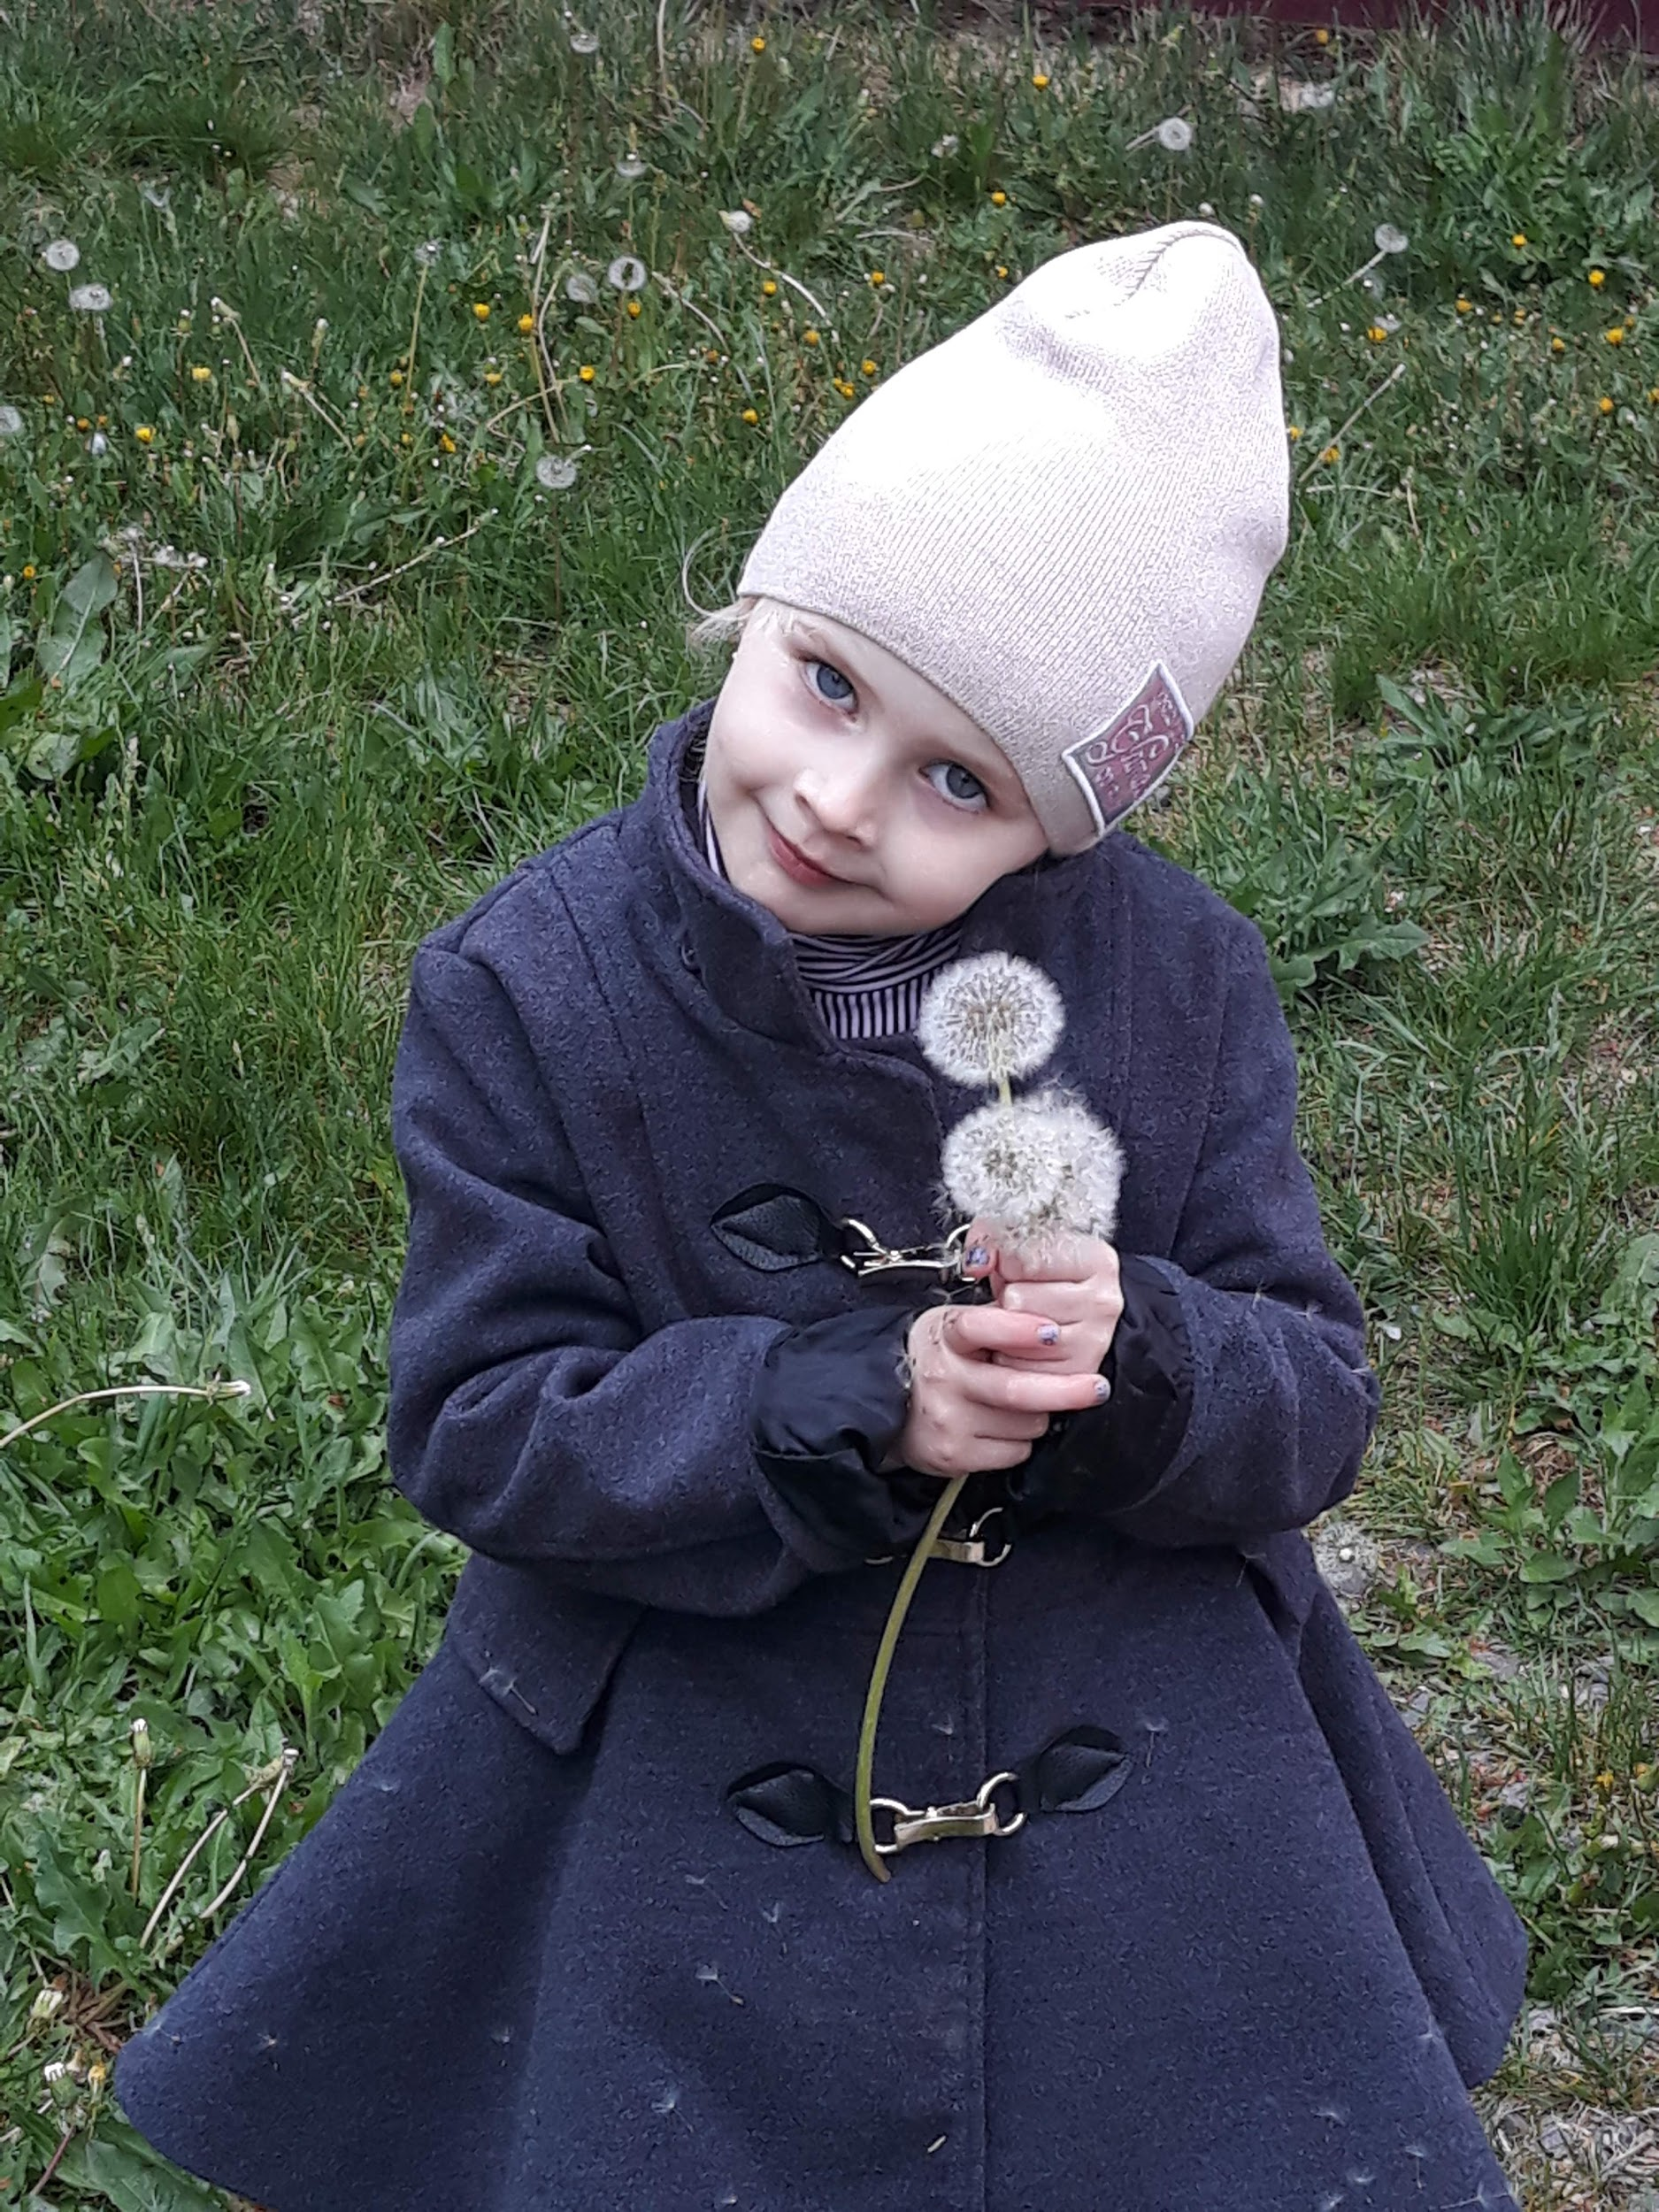
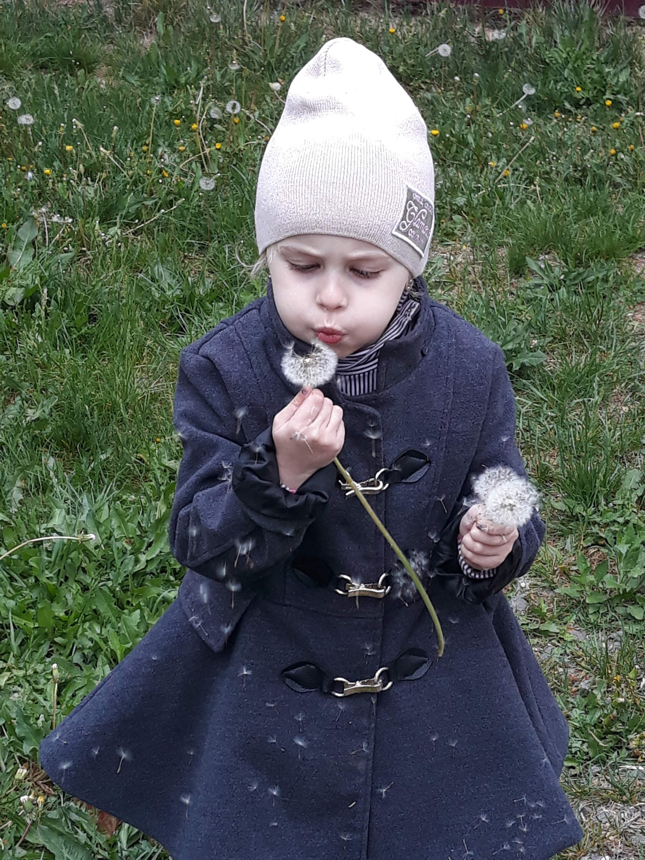
Життя групи

Slide 10
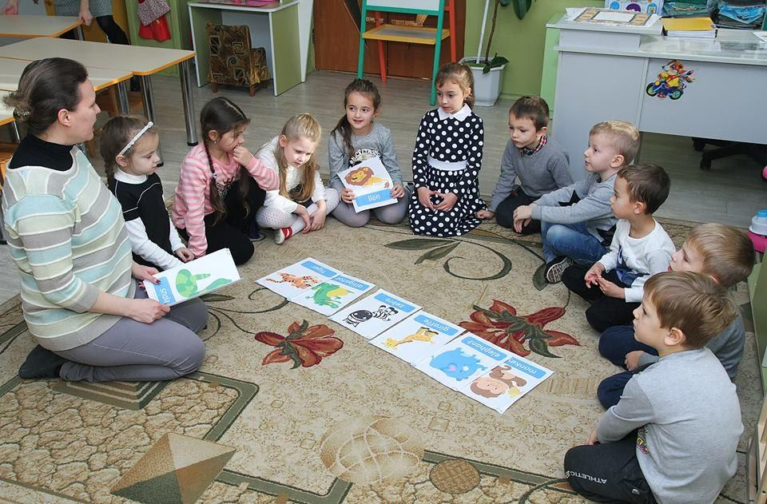
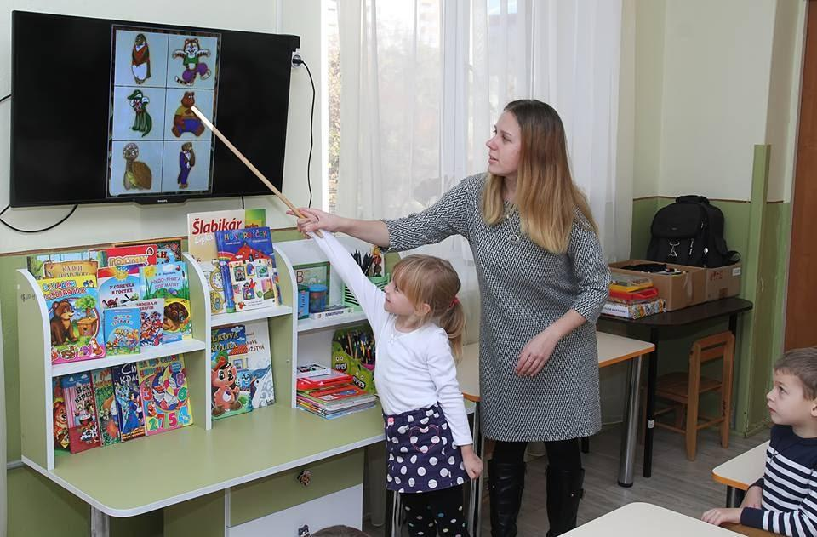
Життя групи

Slide 11
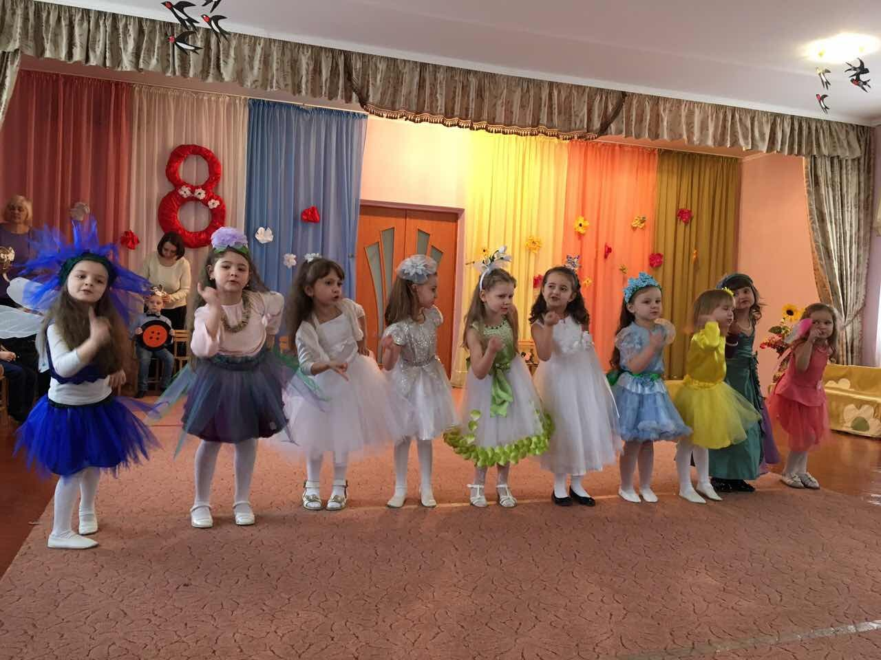
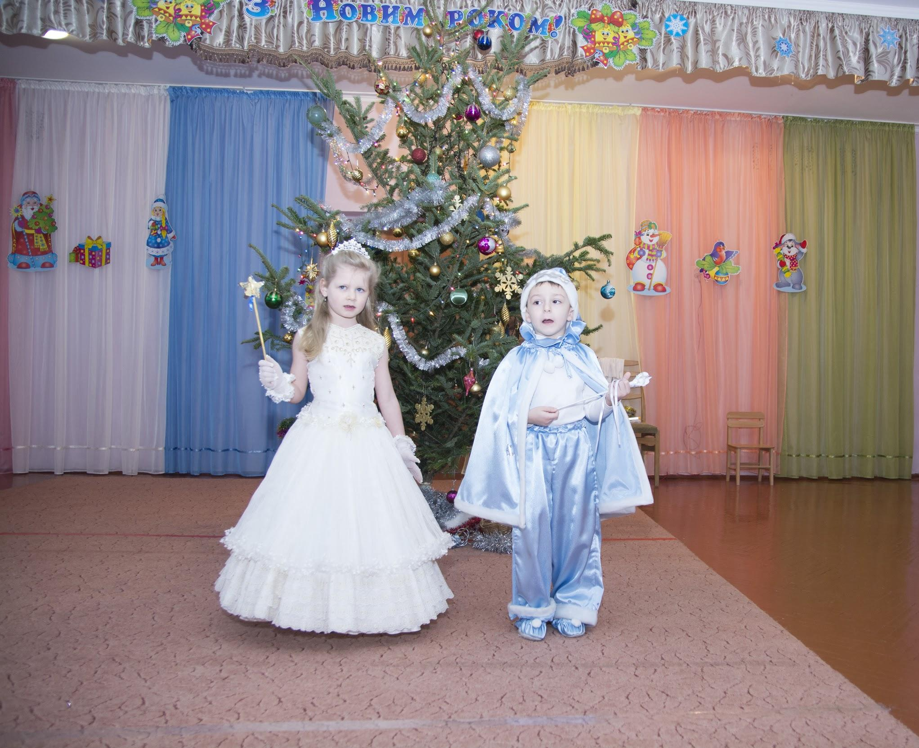
Життя групи

